Slide 1
Raw Detection
汇报人：谢海洋
2024.07.19

Slide 2
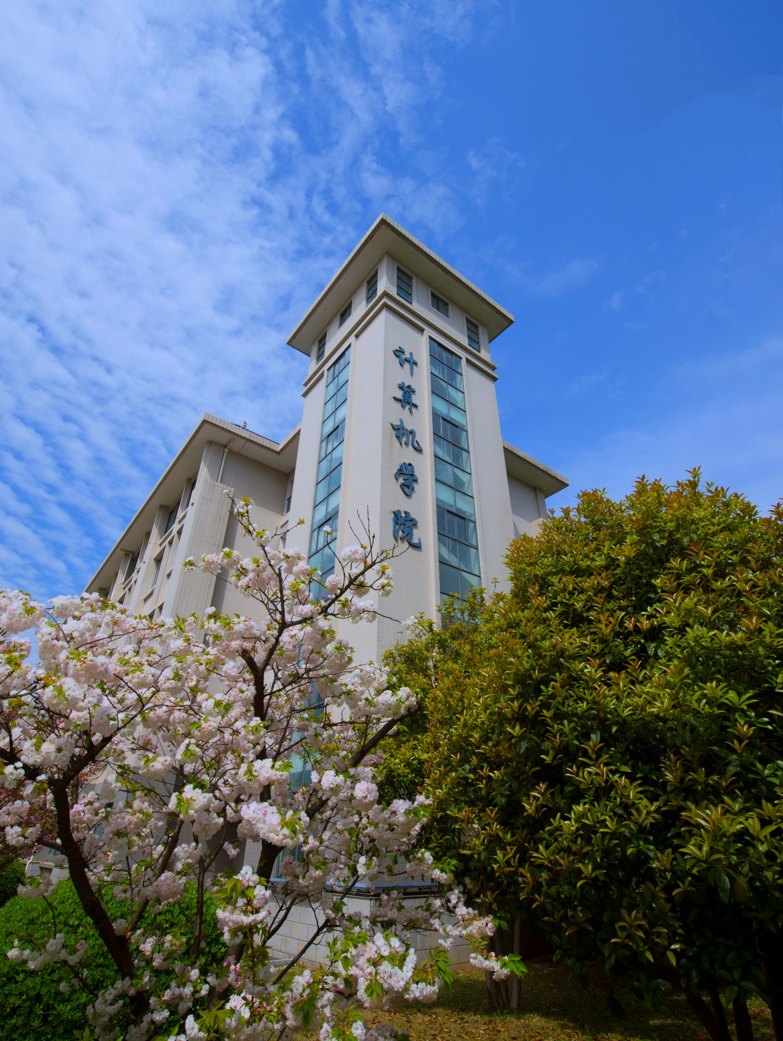
目录
1
Raw和成像流程
2
现有工作
3
重点文章
Notes:
我的介绍将从“研究背景、“方法框架”、“实验与分析”和“总结与展望”展开。

Slide 3
1
Raw 及成像流程

Slide 4
Raw数据
Raw是图像感应器将捕捉到的光源信号转化为数字信号的原始数据
记录了由相机拍摄所产生的一些元数据，如ISO的设置、快门速度、光圈值、白平衡等信息
是RGGB四通道的，一般会通过取样以及插值的方式（去马赛克）转变为RGB格式后送入神经网络用于下游任务

Slide 5
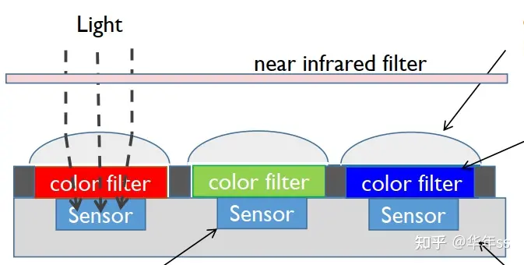
成像流程：传感器捕获信号
RGB滤光片位于传感器上方
光电二极管接收光信号转化为电信号

Slide 6
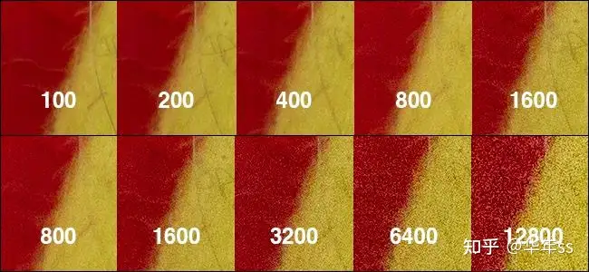
成像流程： ISO感光度增益
传感器接收到的信号被放大并被数字化
需要要放大到合适的电压范围，并且进行模数转换
放大信号的同时也放大了噪声

Slide 7
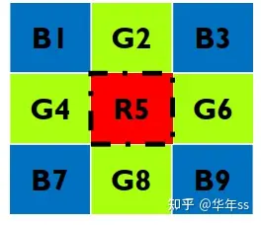
成像流程：RGB去马赛克
传感器RGB CFA排列如下图，需要的把RGB每个通道分开
可以采用插值方式生成

Slide 8
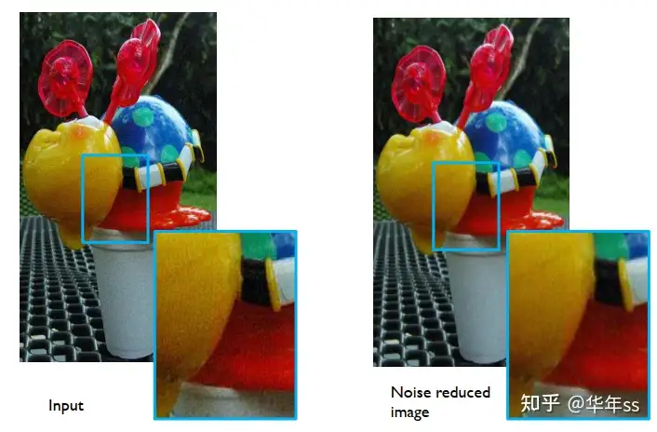
成像流程：降噪
噪声来源：
进入镜头的光子噪声(shot noise)，与图像传感器无关，服从泊松分布
传感器上的暗电流与噪声(read noise)，服从高斯分布

Slide 9
成像流程：白平衡
不同光源的色温不同，导致拍摄出来的图像可能偏向于偏暖（红色偏多）或者偏冷（蓝色偏多），影响整体的色彩表现
需要做白平衡保图像中的白色看起来真实和中性
白平衡分别对原始RGB三个波段乘以各自不同系数

Slide 10
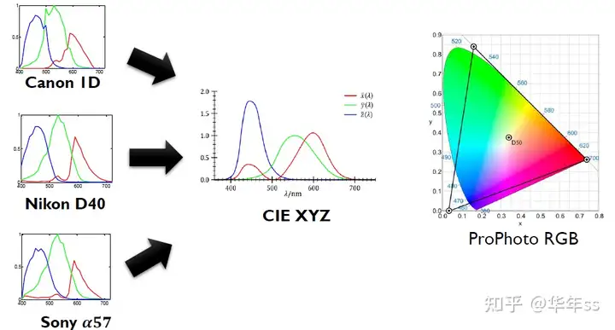
成像流程：颜色空间转换
不同相机光谱响应不同，需要将感知结果转到标准空间中（例如：CIE XYZ）
将白平衡结果乘以3x3的矩阵，或者是经过多项式函数

Slide 11
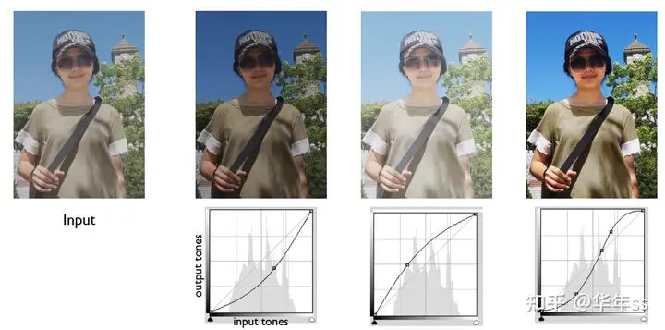
成像流程：颜色操控
美化图片，对不同场景的图，适配相应的色调

Slide 12
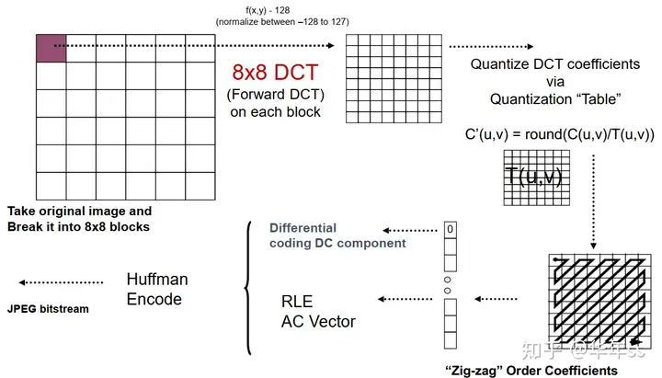
成像流程：图像压缩
采集图像后还要对图像进行存储，常见的图像格式有jpg，使用的是JPEG压缩。大致步骤为：
将原图切分为8x8个小块，每个小块内部分别进行离散余弦变换；
对变换后系数进行量化；
按照Z字形排列全图patch顺序; 使用游程编码 差分编码等霍夫曼编码对结果编码到二进制流

Slide 13
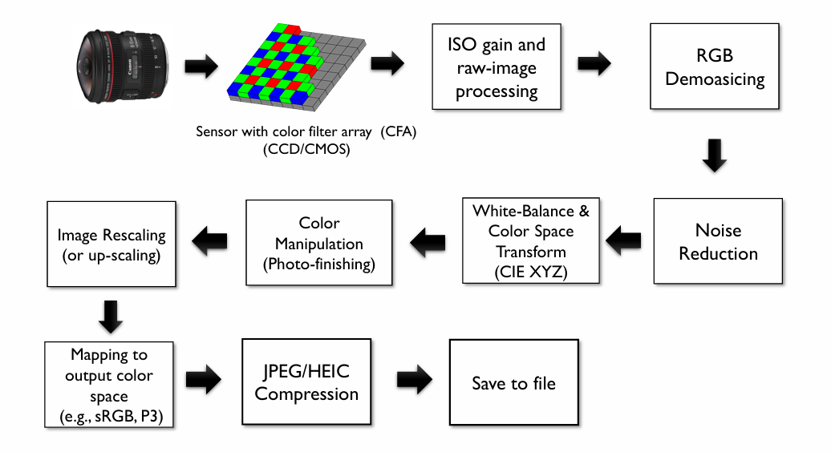
成像流程

Slide 14
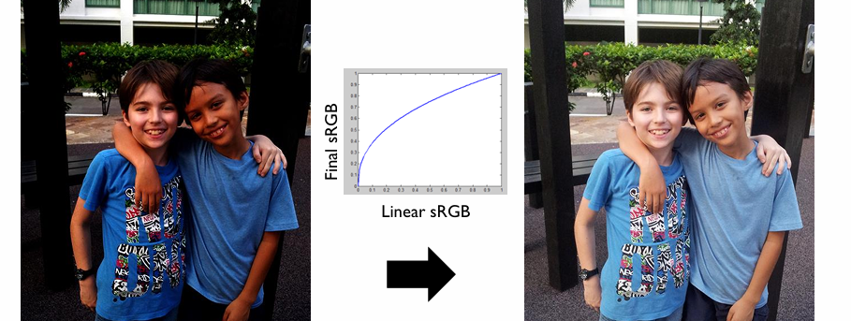
为什么要用Raw数据做检测
记录的信息很多，一张3M的sRGB (standard RGB) 图片的原始Raw文件可能会有40M左右
相较于8bit的sRGB，Raw的量化比特数更高，常见的有12bit 14bit等
从Raw图片到sRGB的过程中会进行一些处理，这些处理是为了人眼看着更舒服，但是对于模型而言可能不是最优的

Slide 15
2
现有工作

Slide 16
现有工作
标题 | 出处 | 主要贡献
Reconfiguring the Imaging Pipeline for Computer Vision | CVPR17 | 发现对结果影响最大的ISP过程是：去马赛克和gamma压缩
Neural Auto-Exposure for High-Dynamic Range Object Detection | CVPR21 | 通过深度学习方法从前一帧中估计下一帧合适的曝光参数
GenISP: Neural ISP for Low-Light Machine Cognition | CVPR22 | 设计了可学习的白平衡参数和颜色校正
DynamicISP: Dynamically Controlled Image Signal Processor for Image Recognition | CVPR23 | 设计了参数可调整的ISP流程，可以根据下游任务灵活修改参数 输出参数的残差格式，将参数解耦为一个针对整个图像的平均参数和一个针对每个图像的参数的叠加
Rawgment: Noise-Accounted RAW Augmentation Enables Recognition in a Wide Variety of Environments | CVPR23 | 对raw数据应用特别的数据增强策略
Notes:
虽然可以通过减少学习率和训练时间来减少遗忘，但是会陷入次优状态，因为目标数据远少于预训练数据

Slide 17
现有工作
标题 | 出处 | 主要贡献
Raw or Cooked? Object Detection on RAW Images | arXiv 2023 | 提出三种对Raw数据做预处理的方法 可学习的gamma函数：给图片提亮 可学习的误差函数：对raw数据做非线性变换 可学习的Yeo-Johnson变换：增加输入数据的正态性
Toward RAW Object Detection: A New Benchmark and A New Model | CVPR23 | 本质上还是对raw数据做了预处理。分别用两个分支来做gamma变换和灰阶增强，融合后输入检测器。通过实验发现两个分支其实并是同时需要的，甚至一个分支会比两个分支更为有效
Notes:
虽然可以通过减少学习率和训练时间来减少遗忘，但是会陷入次优状态，因为目标数据远少于预训练数据

Slide 18
重点文章
CVPR 22

Slide 19
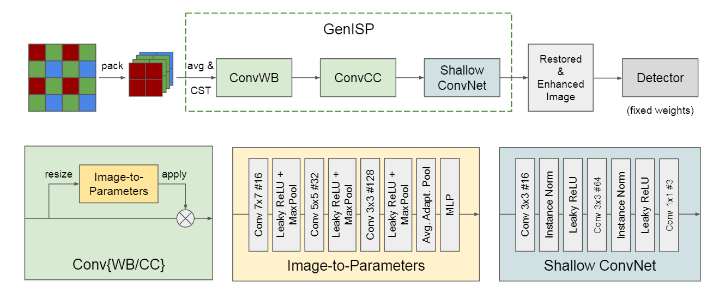
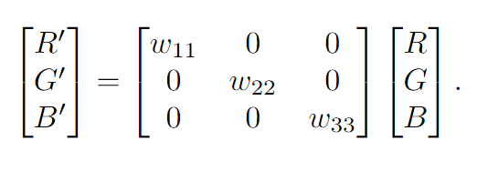
重点文章
WB
CC

Slide 20
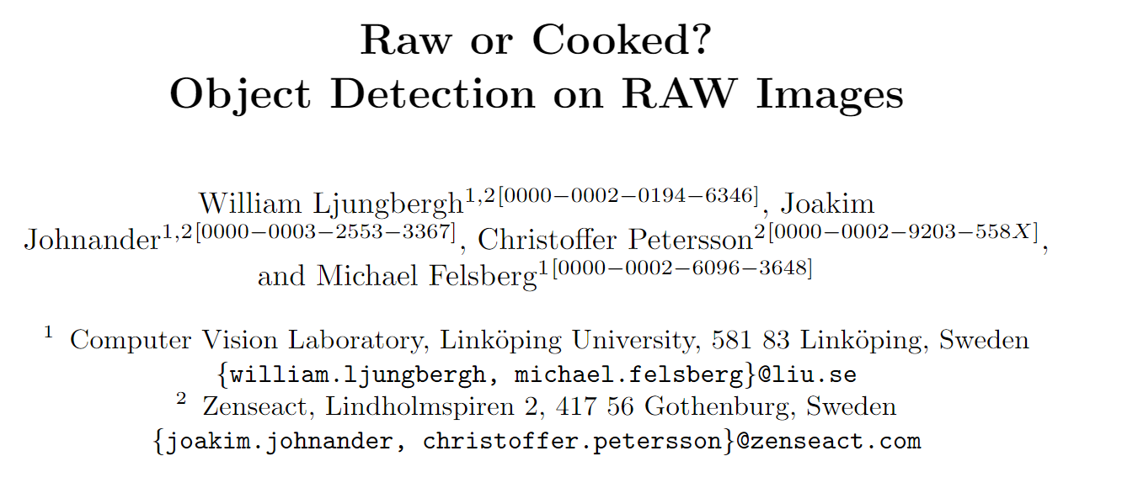
重点文章

Slide 21
重点文章
本文提出：只需要用很简单的操作就能替代复杂的可学习的ISP过程
提出了三种变换操作：① 可学习的gamma矫正

Slide 22
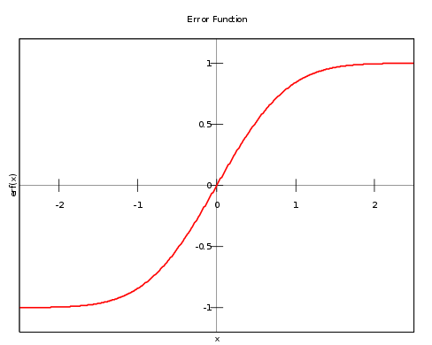
重点文章
本文提出：只需要用很简单的操作就能替代复杂的可学习的ISP过程
提出了三种变换操作：② 可学习的误差函数

Slide 23
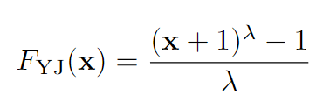
重点文章
本文提出：只需要用很简单的操作就能替代复杂的可学习的ISP过程
提出了三种变换操作：③ 可学习的Yeo-Johnson变换
是一种数据标准化的处理方法
减小随机变量的异方差性（heteroscedasticity）并放大其正态性（normality），使其概率密度函数的形态向正态分布靠近

Slide 24
重点文章
CVPR 23

Slide 25
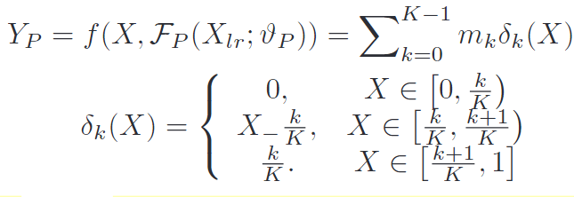
重点文章

Slide 26
谢 谢
Notes:
Thank you for your attention. If you have any further questions, please feel free to contact me via email.

